Slide 1
Лекція 12

Slide 2
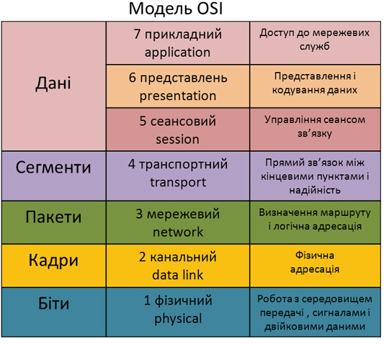
Wi-Fi

Slide 3
Підрівень управління логічним каналом
(Logical Link Control, LLC)
Канальний рівень (Data Link layer)
Підрівень управління доступом до середовища
(Media Access Control, MAC)
Підрівень управління логічним каналом (LLC):
Управління передачею даних;
Забезпечує перевірку і правильність передачі інформації по з'єднанню.
Підрівень управління доступом до середовища (МАС):
Спільне використання загального середовища передачі;
Адресація
Є обов’язковим для бездротових мереж

Slide 4
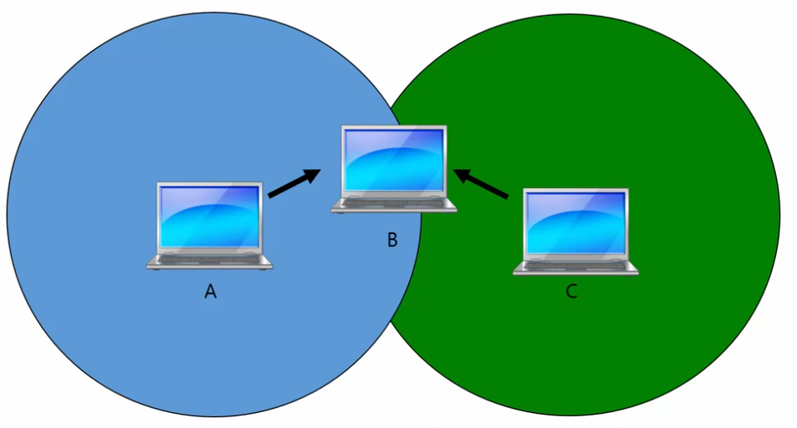
Проблема «прихованої» станції
Чому в Wi-fi не працює csma/cd 1

Slide 5
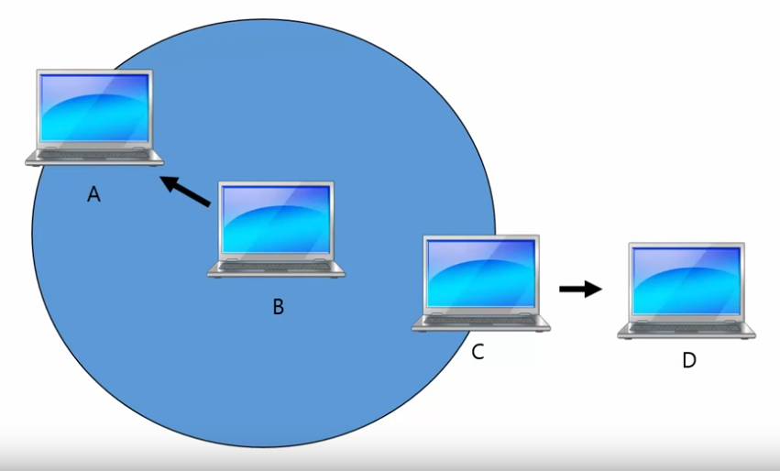
Проблема «Засвіченої» станції
Чому в Wi-fi не працює csma/cd 2

Slide 6
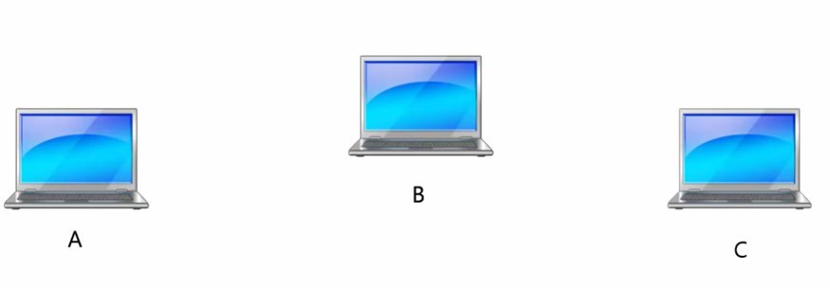
Підтвердження отриманих даних
Чому в Wi-fi не працює csma/cd 3
повідомлення
повідомлення
підтвердження

Slide 7
Пошук колізії в wi-fi
Відсутність підтвердження отриманого кадру
Колізії в wi-fi дуже негативно впливають на швидкість (передача кадру, тайм-аут очікування підтвердження)

Slide 8
Метод доступу до середовища в Wi-Fi CSMA/CA – множинний доступ з прослуховуванням несучої частоти і запобіганням колізій
Передача
кадру
Підтвердження
Період
мовчання
Передача
кадру
Короткий
міжкадровий
інтервал
Короткий
міжкадровий
інтервал

Slide 9
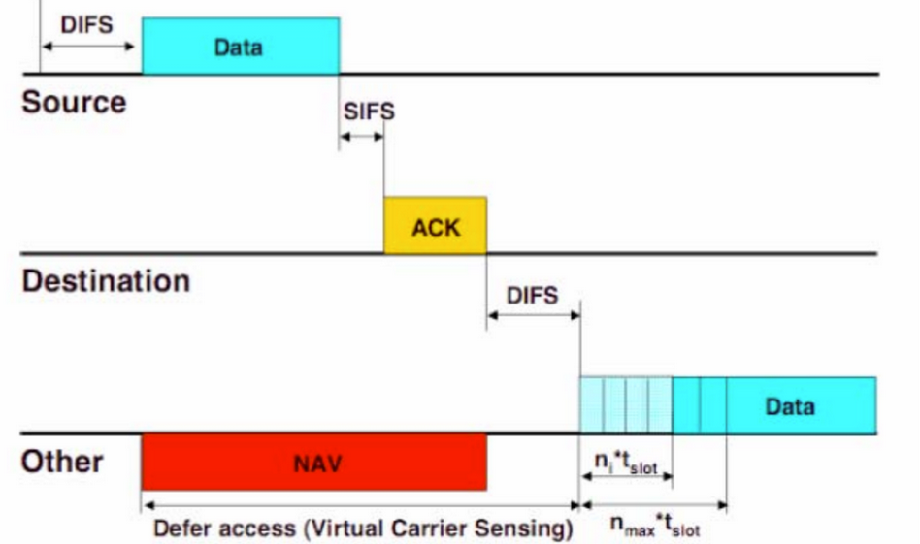
CSMA/CA without RTS (request to send)

Slide 10
mACAW
Multiple Access with Collision Avoidance for Wireless вирішує проблеми прихованої і засвіченої станцій

Slide 11
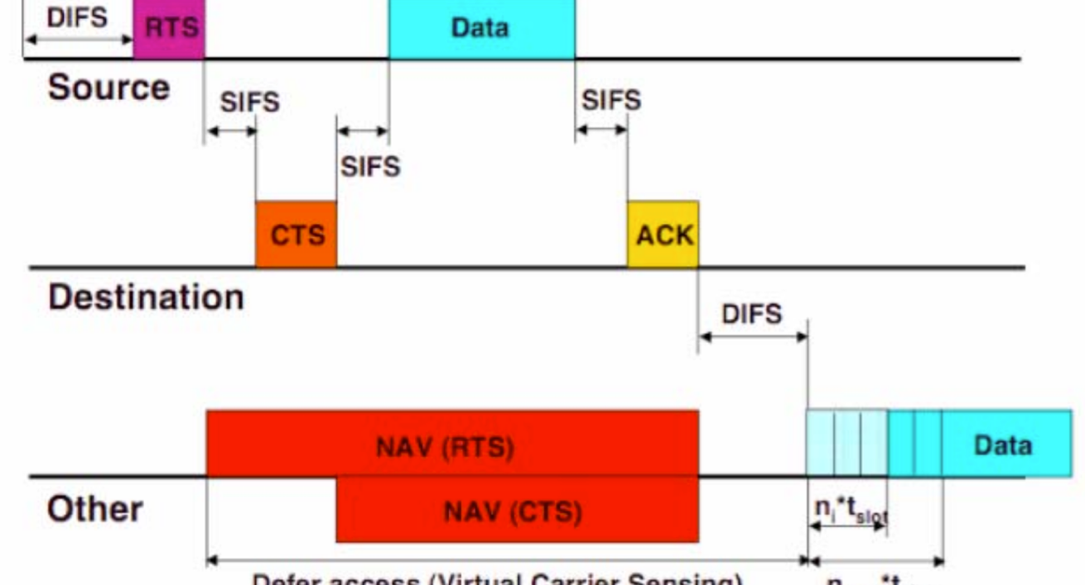
CSMA/CA with RTS (request to send) - MACAW

Slide 12
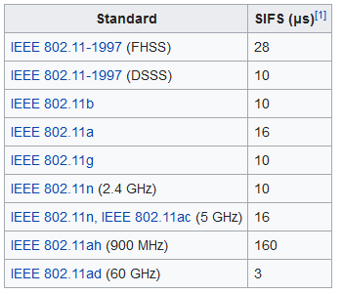
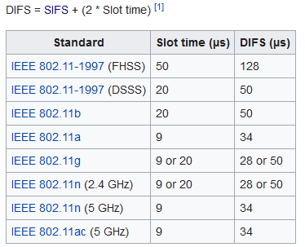

Slide 13
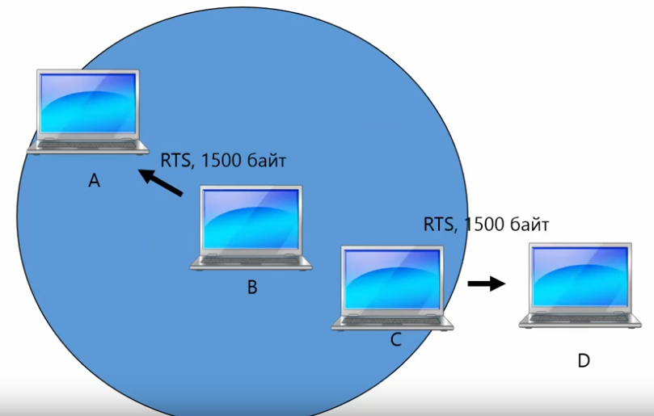
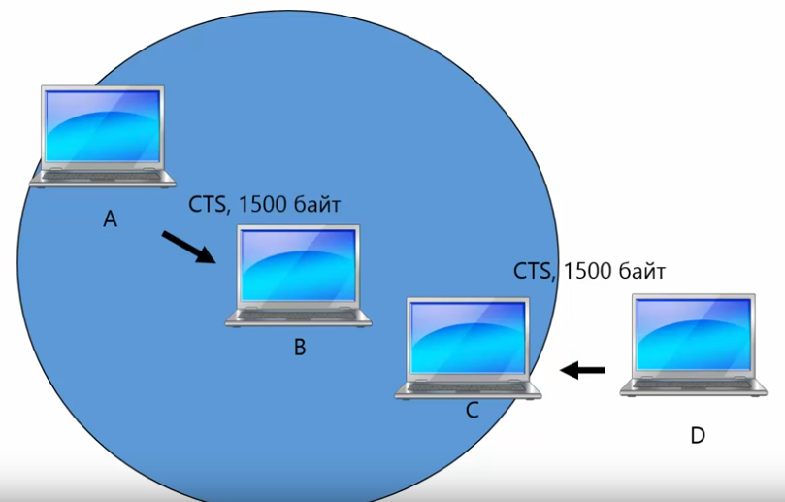
Вирішення проблеми засвіченої станцій

Slide 14
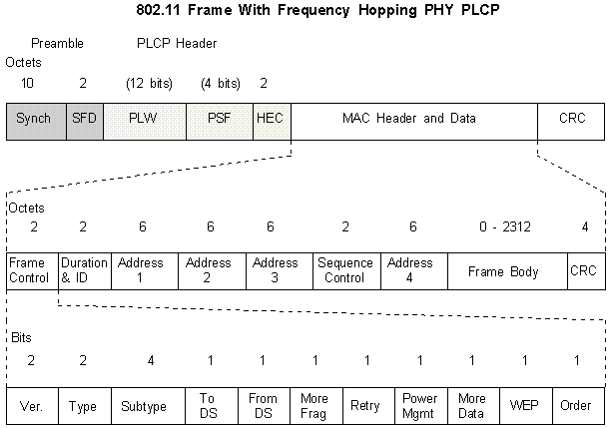
Physical Layer Convergence Procedure

Slide 15
Synch – Преамбула з 80 бітів. Це '0‘ та '1‘ що йдуть по черзі.
SRD - the Start Frame Delimiter is 16 bits 0000 1100 1011 1101
PLW - the PLCP_PDU Length Word поле з 12 бітів Що вказує кількість бітів в кадрі.
Перша послідовність PLCP заголовка. Передається зі швидкістю 1Mbps!
PSF - the PLCP Signalling Field використовує 4 біта щоб показати швидкість
завантаження MAC заголовка.
Перший біт – завжди '0'. Біти з 1 по 3 вказують на швидкість завантаження даних
HEC - the Header Error Check is a 16 bit error check for the PLCP header.

Slide 17
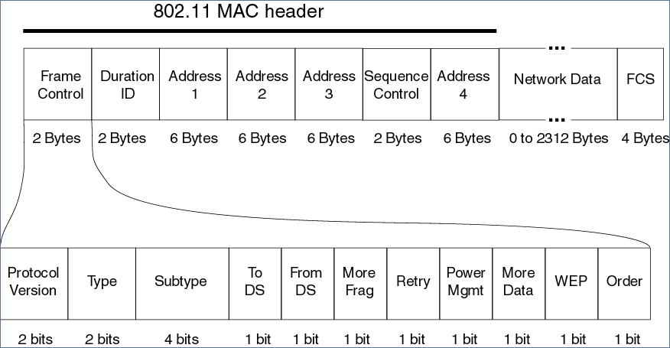

Slide 18
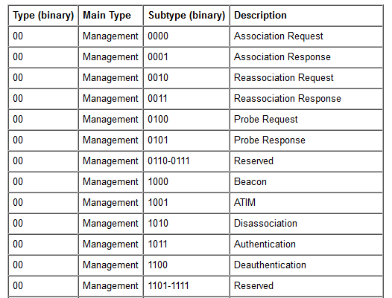

Slide 19
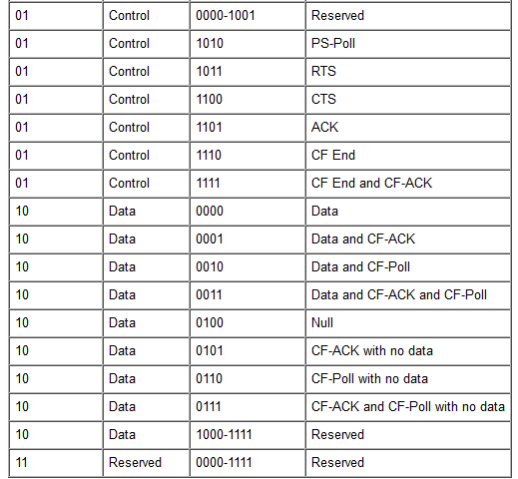

Slide 20
To DS – вказує, що кадр прийшов з AP до DS
From DS - вказує, що кадр прийшов від DS
More Frag – вказує, що кадр є частиною більшого кадру і очікуються ще фрагменти.
Retry – вказує, що цей кадр посилається повторно
Power Mgmt – вказує в якому режимі працює передавальний пристрій клієнта (енергозбереження)
More Data – вказує на те, що прибудуть ще кадри.
WEP – повідомляє про WEP як систему шифрування тіла кадра
Order – вказує, що кадр надісланий відповідно до 'Strictly Ordered Class' (рідко вживається)

Slide 21
Duration & ID – Тривалість і ідентифікатор. Використовуєтсья при обрахунку NAV. За замовчуванням – 0
Address 1 – Адреса отримувача BSS. Якщо To DS встановлено, це адреса AP; якщо From DS встановлено - бездротового пристрою ( ноутбука чи телефона).
Address 2 – Адреса отримувача BSS. Якщо From DS встановлено – це адреса AP; якщо To DS встановлено - бездротового пристрою ( ноутбука чи телефона)
Address 3 – якщо адреса1 включає пункт призначення, то Address 3 включає адресу відправника. Так само, якщо Address 2 включає адресу відправника Address 3 включає пункт призначення.
Address 4 – Якщо задіяна Wireless Distribution System (WDS) (зв’язок від AP до AP), тоді Address 1 буде містити адресу AP отримувача ; Address 2 містити адресу AP відправника ; Address 3 містити адресу AP пункту призначення і Address 4 - адресу бездротового пристрою ( ноутбука чи телефона).
Sequence Control - містить Fragment Number і Sequence Number що вказує на номер кадру в послідовності
Frame Body – тіло кадру. До 2312 байт
CRC - 32-bit Cyclic Redundancy Check всього кадру 802.11

Slide 22
Пристрої користувача можуть працювати в двох режимах пошуку мережі:
1. Режим пасивного сканування (Passive Scanning) - тихо слухаємо ефір. Досить повільний режим, тому що призначене для користувача пристрій повинен послідовно прослуховувати всі частотні канали підтримуваного діапазону в надії виявити Beacon точок доступу.
2. Режим Активного сканування (Active Scanning) - активно послилаемо запити в ефір. Пристрій посилає фрейми типу Probe Request по всім частотним каналам в підтримуваному діапазоні часто із зазначенням шуканого SSID мережі (direct probe request) або без SSID (null probe request). Активне сканування значно підвищує динаміку роботи з мережею і допомагає у вирішенні таких завдань, як, наприклад, забезпечення швидкого роумінгу і т.п., але і створює деяку додаткове навантаження на мережу.

Slide 23
Типи кадрів
Контрольні кадри – Control frames
Кадри керування - Management Frames
Кадри даних – Data Frames

Slide 24
Management Frames
1. Association request, 2. Association response, 3. Reassociation request, 4. Reassociation response, 5. Probe request, 6. Probe response, 7. Beacon, 8. ATIM (Announcement traffic indication mesage), 9. Disassiciation, 10. Authentication, 11. Deauthentication, 12. Action, 13. Action No Ack, 14. Timing advertisement

Slide 25
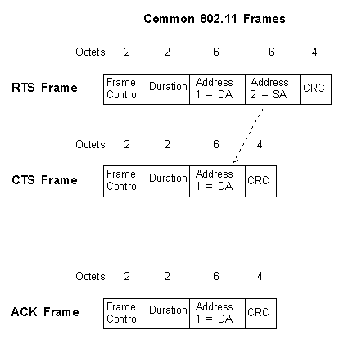
Control Frame Types
1. PS-Poll (Power Save Poll)
2. RTS (Request to Send)
3. CTS (Clear to Send)
4. ACK (Acknolegement)
5. CF-End (Contention Free-End)
6. CF-End + CF-ACK
7. Block ACK Request (BlockAckReq)
8. Block ACK (BlockAck)
9. Control wrapper.

Slide 26
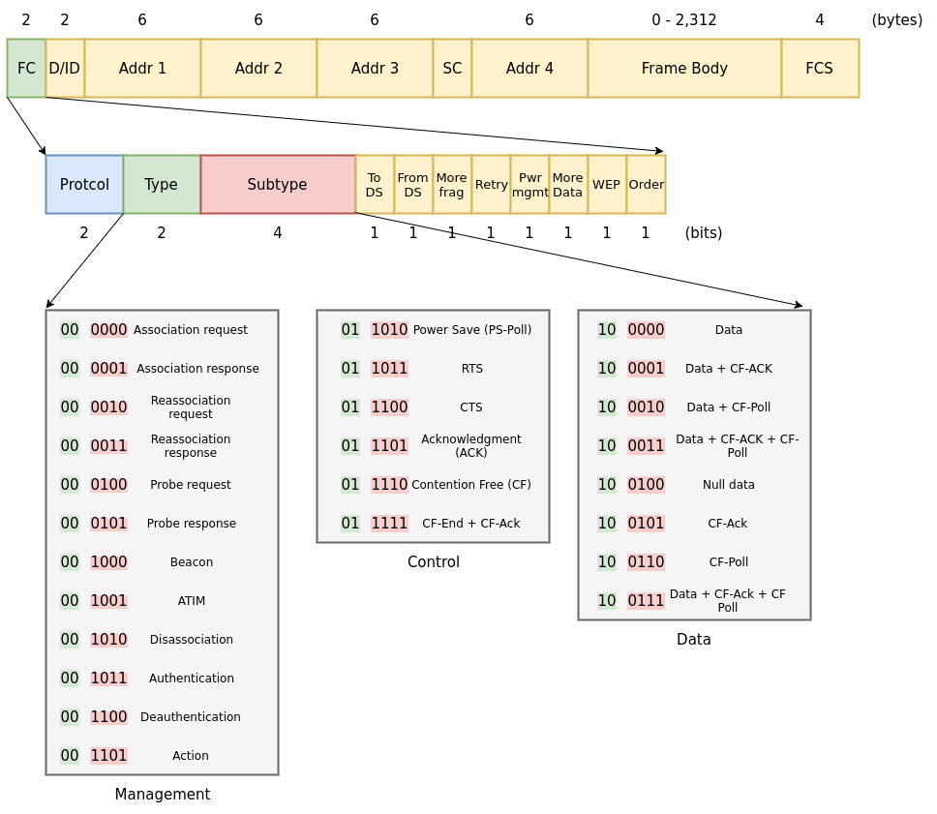

Slide 27
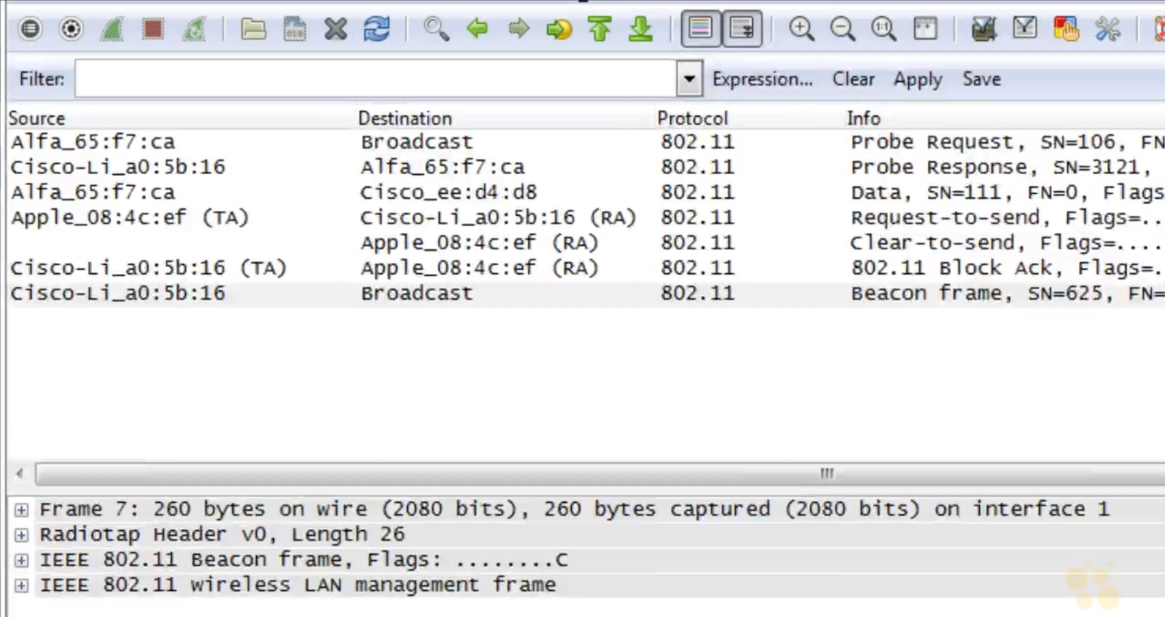
Трошки Wireshark’у)

Slide 28
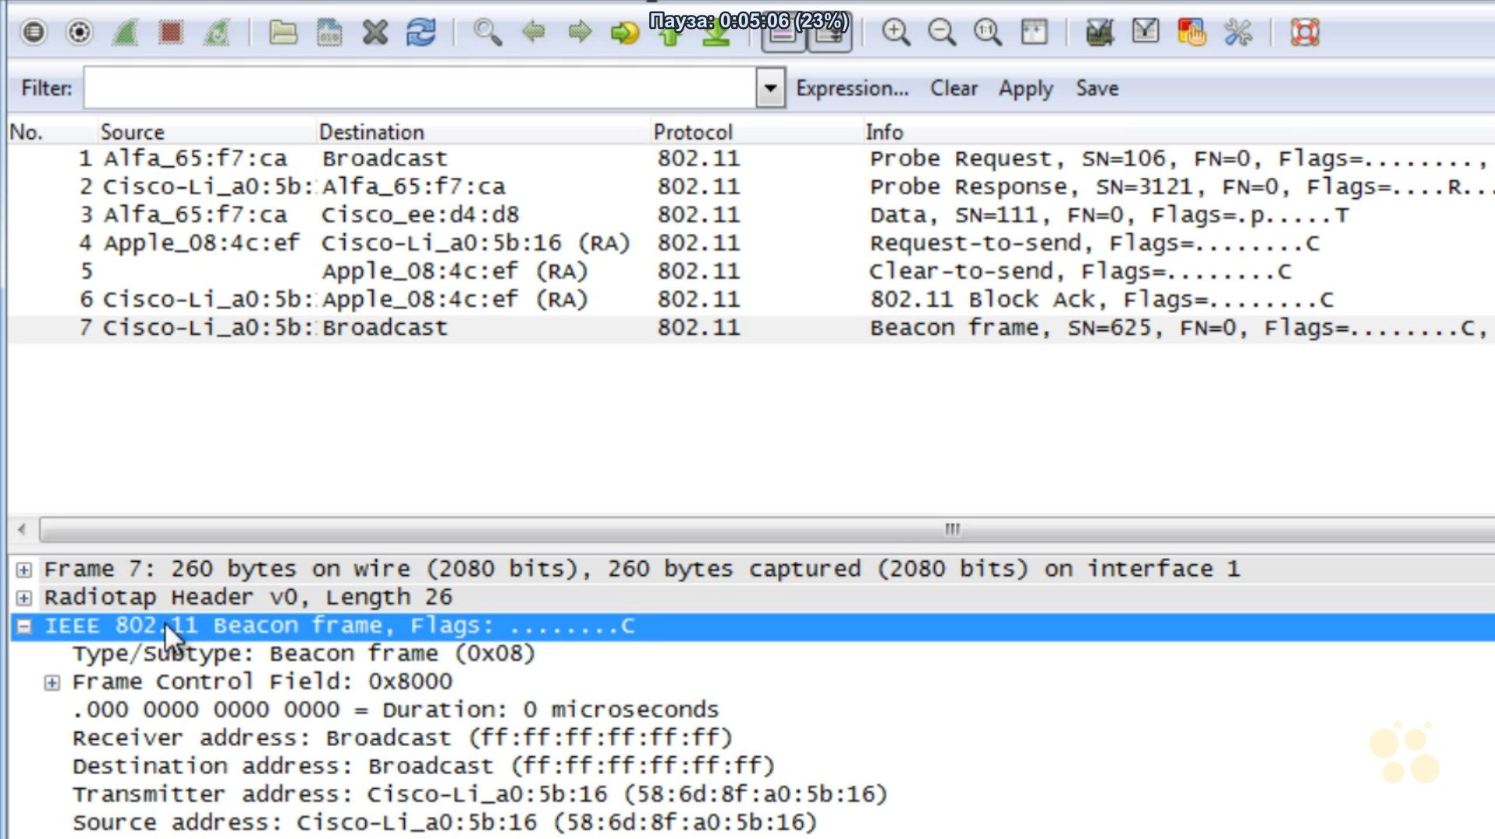

Slide 29
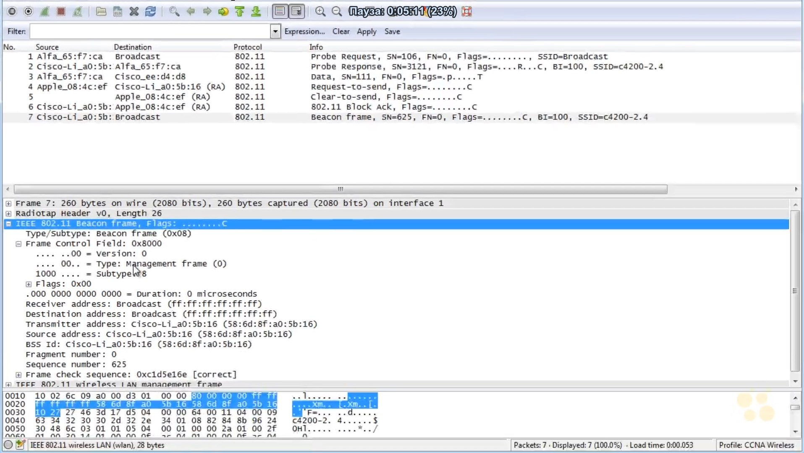

Slide 30
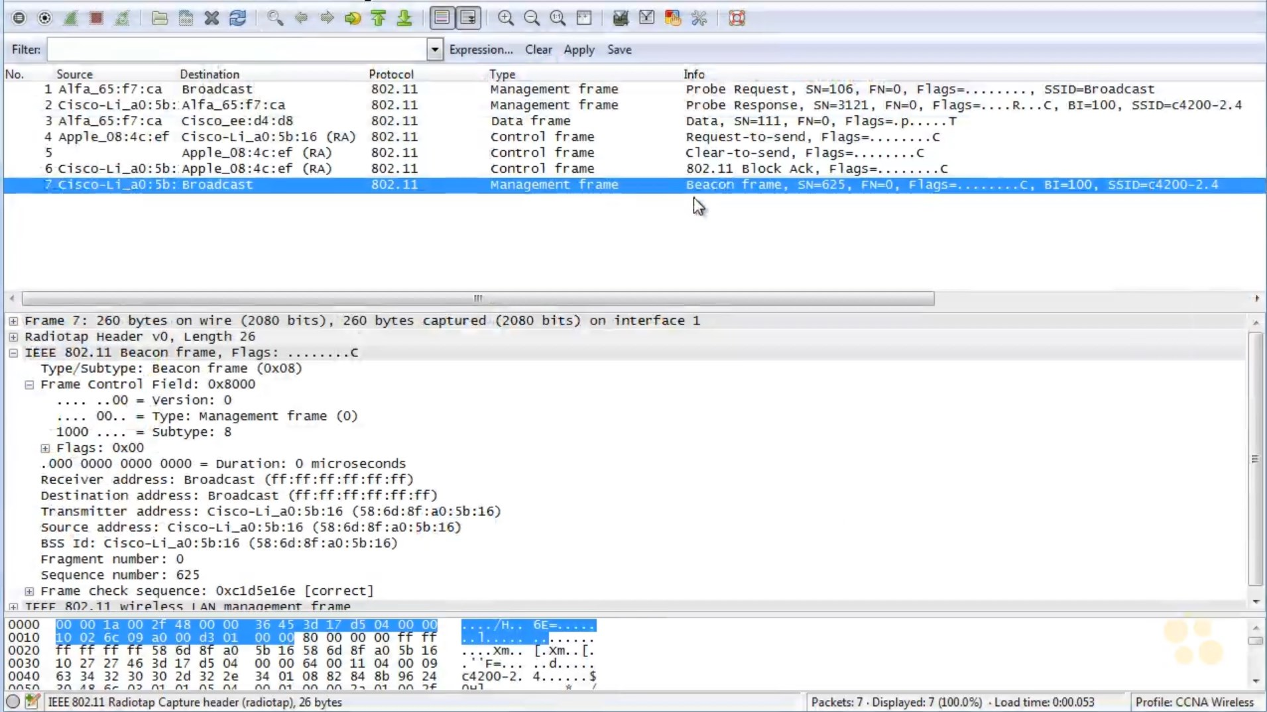

Slide 31
Дякую за увагу!

